Slide 1
Git 使用培训
宁志明

Slide 2
目录
Git 介绍
基本操作
Git 远程
Git 分支
Git 标签
Git 其他常用命令

Slide 3
Git介绍
Git是一个开源的分布式版本控制系统。与SVN、CVS相比
分布式
不需要中心仓库
Git的版本号都是生成的一个哈希值，比如：bbaf6fb5060b4875b18ff9ff637ce118256d6f20
优点
分支与合并是比较简单
对比快
存储空间少
直接记录快照，而非差异
操作都在本地执行
保持数据完整性

Slide 4
谁在使用Git
Linux Kernel
Perl
Eclipse
Gnome
KDE
Qt Ruby on Rails
Android
PostgreSQL
PHP 。。。

Slide 5
Git 做不到的
无锁定/解锁模式
✓ 不能排他式修改
不能单独克隆子目录
✓ 所以Android有近200个Git库
整体的读授权，0/1
✓ 版本库拆分

Slide 6
Git 关键文件或目录
~/.gitconfig 本用户的Git配置
.git
在库的顶级目录当中
包含项目的所有对象、提交记录、配置
.gitignore
记录要忽略的文件

Slide 7
Git 术语
Repository 包括本地库和远程库
Pull / Push / Checkout / Fetch
拉取/推送/检出/获取
Add 添加
Branch 分支
Merge 合并
Conflict 冲突
Commit 提交
Revert 回退
Reset 重置
Tag 标签
Working Directory 工作目录

Slide 8
Git常用命令汇总
获得仓库
git init
git clone
获取信息
git status
git diff
git log
分支标签相关
git checkout
git branch
git merge
git tag
提交
git add
git commit
远程
git remote
git pull
git push
git fetch
状态迁移/回退
git stash
git reset
git revert
git cherry-pick

Slide 9
第一个Git仓库
告诉Git你是谁
git config –global user.name “myname”
git config –global user.email “myname@acorn-net.com”
创建一个库
git init
克隆一个库
git clone git://git.kernel.org/scm/git/git.git

Slide 10
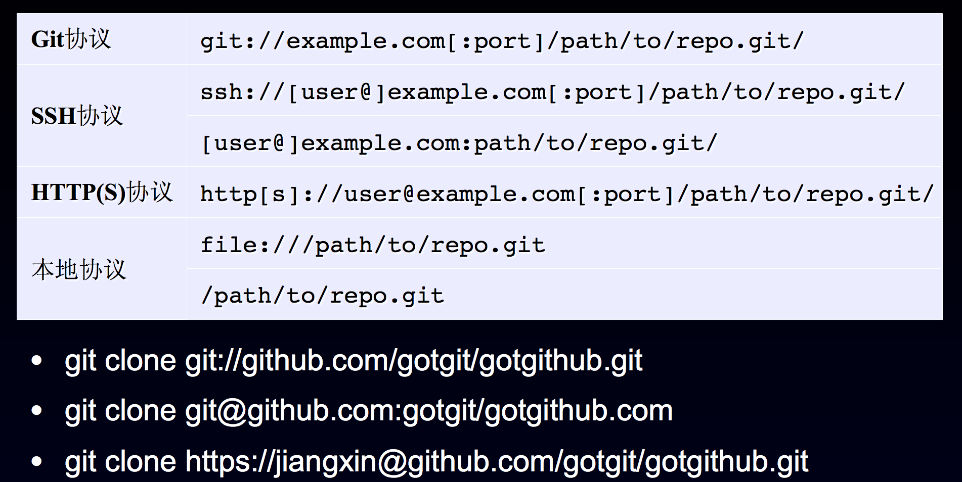
Git 版本库路径的格式

Slide 11
git add
作用： 将当前操作过（添加，删除，修改，重命名…）的文件，添加到 暂存区
git add some_file
git add some_path
添加some_path路径下所有文件
git add some_path -u
添加some_path 路径下所有的已经在git仓库中跟踪的文件修改
git add ignore_file -f
强制添加被.gitignore 忽略的文件
git add –p
交互问答时添加文件，显示修改的diff差异，询问是否添加

Slide 12
git commit
作用：将暂存区中的文件，提交到本地的git仓库
git commit –m “commit msg”
提交修改，commit msg为提交的注释
git commit -a –m “commit msg”
不经过暂存区，直接提交本地所有修改
git commit –amend
复用上一次的提交注释，将暂存区中的文件，增加到上一次提交中

Slide 13
git status
作用： 查看当前状态
git status
git status –uno
只显示已跟踪的文件状态，不显示未跟踪的文件
git status path
显示特定目录或文件的状态
git status –ignored
查看当前状态，被.gitignore的文件也显示

Slide 14
git diff
作用：显示文件修改差异
git diff
git diff path
显示具体路径的修改的文件的差异
git diff –cached
显示暂存区文件的修改差异
git diff –stat
汇总显示 修改的差异
git diff commit-id
显示 某个commit-id的修改差异
git diff commit1 commit2 比较两个提交之间的修改差异
git diff branch1 branch2 比较两个分支的修改差异

Slide 15
git log
作用：查看git仓库修改记录
git log
参数太多(500多个参数），不建议使用，用 tig查看修改记录

Slide 16
git remote
作用：远程仓库控制操作命令
git remote –v
显示远程仓库的地址和名称信息
git remote add name url
添加远程仓库
git remote rm name
删除远程仓库
git remote rename oldname newname
git remote set-url name newurl oldurl
重新设置 远程仓库 路径

Slide 17
git pull
作用：将远程仓库的修改拉取下来， 并且和本地的分支合并，相当于
git fetch 和 git merge
git pull
默认只拉取本分支的修改，然后合并到本分支
git pull –rebase
pull 时执行rebase操作
git pull origin branch_name
单独更新 branch_name
提示There is no tracking information for the current branch 怎么办
git branch --set-upstream-to=origin/<remotebranch> localbranch

Slide 18
git push
作用：将本地仓库的修改推送到远程
git push
将当前分支推送到远程，如果已经关联远程
git push --set-upstream origin localbranch
将localbranch 分支推送到远程，同时设置远程的跟踪，适用于新分支第一次提交
git push origin tagname 或 git push origin --tags tagname
将标签 tagname 推送到远程
git push origin --delete delete_branch_name
删除远程分支
git push origin --delete tag delete_tag_name
删除远程标签

Slide 19
git fetch
作用： 获取远程的修改
git fetch
git fetch branch_name

Slide 20
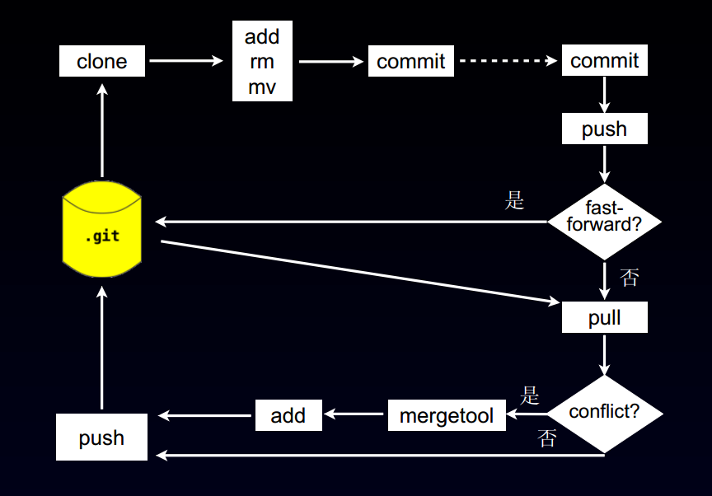
git 工作流- SVN式工作

Slide 21
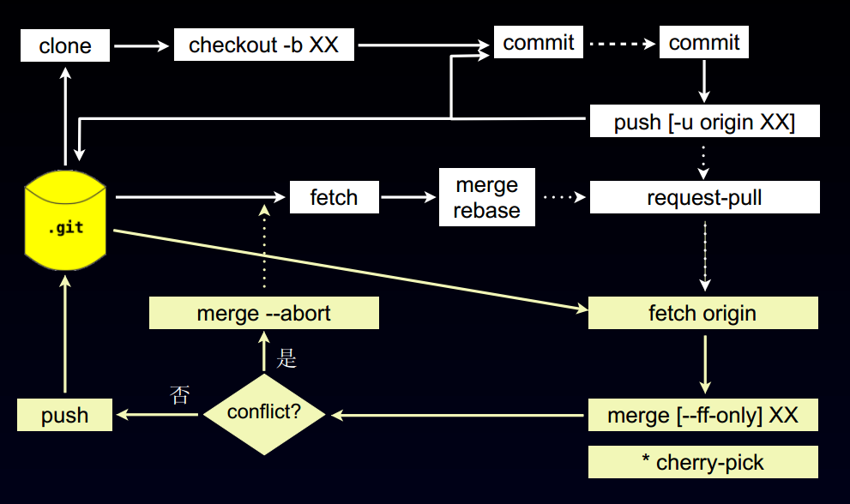
git 工作流 分支方式

Slide 22
git checkout
作用：切换分支，切换commit；撤销本地修改
git checkout -b branch
git checkout branch
git checkout --track origin/remotebranch
git checkout path
git checkout

Slide 23
git branch
作用：操作分支
git branch –a
显示本地和远程分支
git branch –r
显示远程分支
git branch newbranch
基于当前分支，创建一个分支
git branch newbranch --track origin/remotebranch
git branch -m oldbranch newbranch
重命名分支，如果newbranch名字分支已经存在，则需要使用-M强制重命名，否则，使用-m进行重命名。
git branch –d deletebranch
删除本地分支，如果该分支没有合并需要使用 –D
git push origin branchname 将分支推送到远程
git push origin --delete delete_branch_name 删除远程分支

Slide 24
git merge
作用： 合并修改
git merge
git merge branchname
合并 branchname的分支，默认进行快速合并
git merge branchname --no-ff
合并 branchname的分支，不进行快速合并

Slide 25
git tag
作用： 打标签
git tag
显示本地仓库现有的标签
git tag v1.0
创建一个标签，名字为v1.0
git tag –a tagname –m “tag description”
创建一个标签，名字为tagname， 描述写在后面
git tag –d tagname
删除本地的tagname标签

Slide 26
Git 状态迁移和回退
git stash
git reset
git revert
git cherry-pick

Slide 27
git stash
作用：将本地的修改（已跟踪的文件）缓存起来，本地工作区恢复干净
git stash 保存本地修改
git stash list 显示stash列表
git stash show stashname 显示某一次stash的修改文件
git stash show stashname –p 显示某一次stash的修改文件，patch形式
git stash pop 将stash修改应用到本地，并删除顶层的stash
git stash apply stashname 将stash修改应用到本地
git stash drop stashname 丢弃stash

Slide 28
git reset
作用：回退修改
git reset
git reset commitid
回退到某次commitid
git reset --soft commitid
回退后，之前的修改放在暂存区
git reset –hard commitid
回退后，修改全部丢弃
git reset HEAD~1
回退上一次的修改

Slide 29
git revert
作用：将某一次的提交，创建一个消除该次提交的patch，然后提交上去
git revert commit-id

Slide 30
git cherry-pick
作用： 将某个分支的某次commit，合并的当前分支
git cherry-pick commitid

